Slide 1



Veritabanlarına Doğru Bağlantı ve Bilgilerin Güvenli Bir Şekilde Gönderilmesi.
Sunucu Tabanlı Programlama
http://youtube.com/bmdersleri
Hazırlayan ve Sunan: Osama Alkhalid
Tarih : 09/08/2021
Sürüm : v1
Ders Yürütücüsü : Doç.Dr.İsmail Kırbaş

Slide 2

İçindekiler
Veritabanlarına nasıl bağlanılır
Örnek-1
Veritabanlarına nasıl veri gönderilir
Örnek -1
Verileri güvenli bir şekilde girme
Uygulama Örneği -1
Uygulama Örneği -2
Uygulama Örneği -3
Veritabanı bağlantısını durdurma önemlisi
Sonuç
Kaynaklar
http://youtube.com/bmdersleri

Slide 3
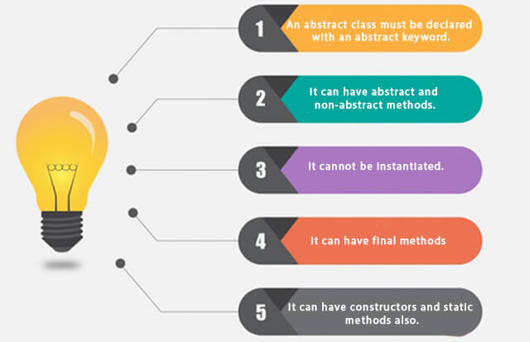
Veritabanlarına nasıl bağlanılır
Veritabanlarına doğru şekilde bağlanmak için Bir mysql veritabanına ihtiyacımız var ve php dosyalarını çalıştıran bir apache sunucusuna ve ayrıca basit bir metin düzenleyiciye ihtiyacınız olduğu için sunucuda PHPmyAdmin uzantısını kullanmanız tercih edilir ve ben şahsen Sublime metin kullanıyorum veya en sevdiğiniz metin düzenleyiciyi kullanabilirsiniz.
Bu dersimizde bir php dosyası oluşturacağız ve daha sonra daha önce oluşturduğumuz bir veritabanına bağlanacağız, ardından bilgileri veritabanından alıp html etiketlerini kullanarak web sayfasında biçimlendirmeye hazır hale getireceğiz.

Slide 4
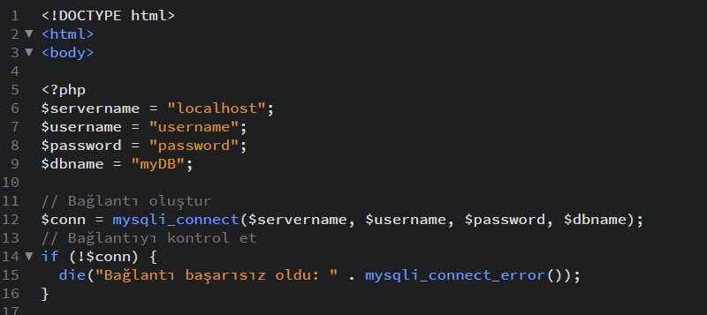
Örnek -1
Bu örnekte, veritabanlarına bağlanma mekanizmasını göstermektedir.
Mysqli, kullanım kolaylığı ve yüksek güvenliği nedeniyle kullanılmıştır.
Doğru bir bağlantı yapabilmek için öncelikle resimdeki 6,7,8,9 satırlarındaki değişkenleri doğru bilgilerle doldurmalıyız.

Slide 5
Örnek – 1 (devam)
Ve 12 numaralı satırda veritabanlarına bağlanmak için kod yerleştirildi.
Kısacası, koşullu if, bağlantının %100 doğru olmasını sağlayacak şekilde ayarlanmıştır.
Bir koşul ayarlandı Bağlantı yanlışsa, bağlantı işlemini durdurun ve programlayıcının ayarlayabileceği bir mesaja ek olarak bağlantı hatasını gösterin.

Slide 6
Veritabanlarına nasıl veri gönderilir
Php dilinde herhangi bir hata veya basit bir ekleme, sayfanın çalışmamasına ve tamamen durmasına neden olur ve veritabanlarına bilgi göndermek için önceki örnekte gösterildiği gibi yüzde yüz doğru bir bağlantı kurmamızı gerektirir.
Tabloda görüldüğü gibi kullanıcı verilerini içeren bir tabloya sahip bir veritabanımız var ve bu tabloya bilgi eklememiz gerekiyor.
users
firstname | lastname | email
Ahmet | YILMAZ | ahmilmaz@gmail.com
Fatma | ŞAHİN | fatmash@gmail.com
Burak | ÖZTÜRK | burakoz@gmail.com
Mustafa | DEMİR. | mustdemr@gmail.com

Slide 7
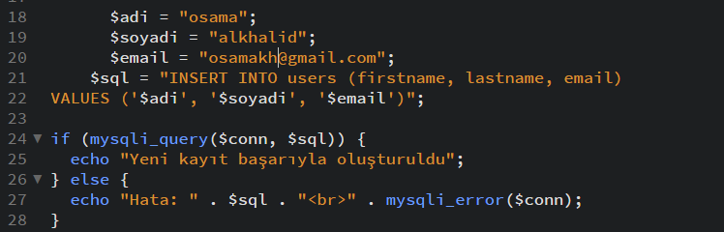
Örnek -1
Verileri bir kullanıcı adıyla girmek için 18, 19, 20 satırında üç değişken kullandık.
21. satırda bir değişken tanımladık ve users tablosuna veri girmeyi hedefledik.Eklenecek sütun adları ve veriler belirtildi ve önlerine dolar işareti konuldu.
Ve şimdi 24. satırda sorgu fonksiyonunu kullandık ve veritabanlarına olan bağlantının bütünlüğünü tekrar sağladık ve verileri ekledik.
Ve koşul işlevi, verilerin eklendiğine dair bir mesaj göstererek işlemin gerçekleştirilmesi durumunda ayarlandı ve bir hata oluşması durumunda, sayfa hatayı ve programcının mesajını gösterecekti.
Not: Değişkenleri tanımlamak için Türkçe veya Latin karakterleri kullanmak mümkün değildir.
Yalnızca İngilizce karakterler kabul edilir.

Slide 8
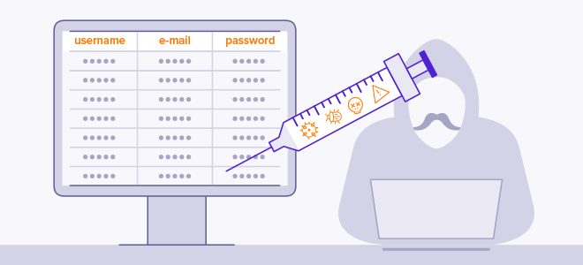
Verileri güvenli bir şekilde girme
Veritabanlarına bağlantıyı anlattık ve ayrıca veritabanlarındaki tablolara nasıl veri girileceğini açıkladık ancak girilen verilerin sunucu üzerinde nasıl tamamen güvenli hale getirileceğini henüz açıklamadık.
Verileri güvenli bir şekilde girebilmek için PHP dilinde verilen filtreleri takip etmeliyiz.
Php'de kullanıcı girdisine güvenemeyiz ve bu nedenle veritabanlarını sql injection güvenlik açığından koruyabiliriz.

Slide 9
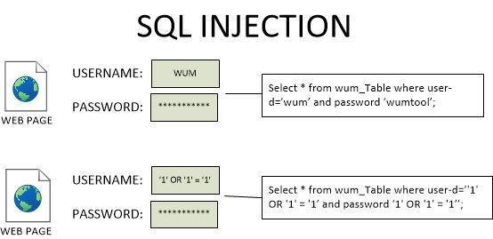
Verileri güvenli bir şekilde girme(Devam)
SQL enjeksiyonu, İnternet'teki en yaygın güvenlik açıklarından biridir ve bu, sitenin bağlı olduğu veritabanından veriler çıkarılana ve güvenlik açığı bir hataya bağlı olana kadar SQL kodunun web uygulamasına enjekte edildiği bir saldırıdır. veri tabanına iletilmeden önce girilenleri önizlememek
SQL enjeksiyonu, veritabanınızı yok edebilecek bir kod enjeksiyon tekniğidir.
SQL enjeksiyonu, en yaygın web hackleme tekniklerinden biridir.
SQL enjeksiyonu, kötü amaçlı kodun SQL ifadelerine web sayfası girişi yoluyla yerleştirilmesidir.

Slide 10
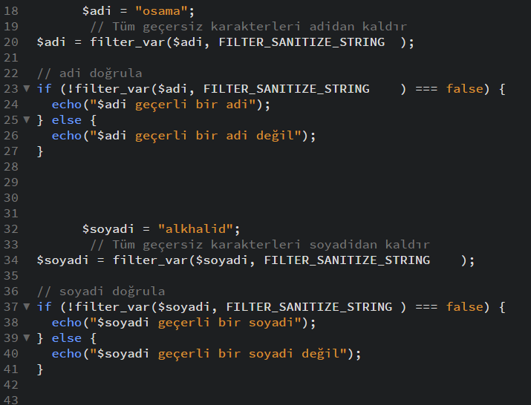
Uygulama Örneği -1
Girdiyi kullanıcıdan veya değişkenlerden korumak için php'de verilen filtreleri kullanmalıyız.
Bu örnekte, tüm değişkenlerde filtreler kullandık

Slide 11
Uygulama Örneği -1(devam)
Bu örnekte, girilen bilgilerin kod değil normal karakterler olduğundan veya bu adın noktalar ve semboller içerdiğinden emin olmak için filtre dizesi işlevini kullandık.
Ve 20,34 satırında adi, soyadi değişkenlerine girilen verileri temizliyoruz.
İçerik temizleme işleminden sonra içerik görüntülenir ve tamamen kullanılabilir ve güvenli olması sağlanır.

Slide 12
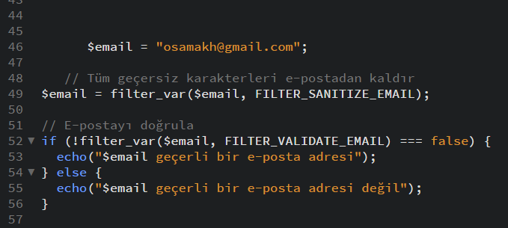
Uygulama Örneği -2
Bu örnekte, e-posta girişinin içeriğini filtreledik
29. satırda değişkenin içeriği filtrelenip temizlenmiş ve girdinin bütünlüğü sağlanmıştır.
52. satırda, filtrelendikten sonra değişkenin içeriğinin kullanılabilir olup olmadığı kontrol edilir ve bir kabul veya ret mesajı ile gösterilecektir.
Not: Her giriş veyVerileri güvenli bir şekilde girmea değişkenin kendi filtresi vardır ve bu sayılar, e-postalar, adlar ve bağlantılar için geçerlidir.

Slide 13
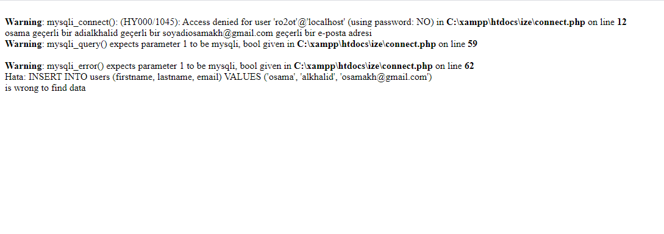
Uygulama Örneği -3
Uygulama örneği 3 resim de 1 hatayı gösterir. Burada bb tarafından verilen hataların nasıl gidileceğine dair pratik 1 örnek gösterilecektir.
Bu resimde bilgisayar korsanı bu tablonun öğelerinin yani sıra bilgi girilecek veri tabanının.Ve tablonun adını da bilebildi.
Not: kodlarında hata oluştuğunda hackerin faydalanabileceği bilgilerin ortaya çıkması olasıdır.

Slide 14
Uygulama Örneği -3(devami)
Bu hatayı atlamak için, hataları göstermeyecek bir fonksiyon (or ) ekledik.
Bu işlev, veritabanlarına bağlantının başarıyla yapıldığı veya hata sayfasına gidildiği anlamına gelir.
Sonra bu satırın altına yazılan kod satırlarını çalıştırmamak için bir fonksiyon (and) ve bir fonksiyon (die) eklendi.
Bir işlev (header), kullanıcıyı belirli bir sayfaya taşımak anlamına gelir.

Slide 15
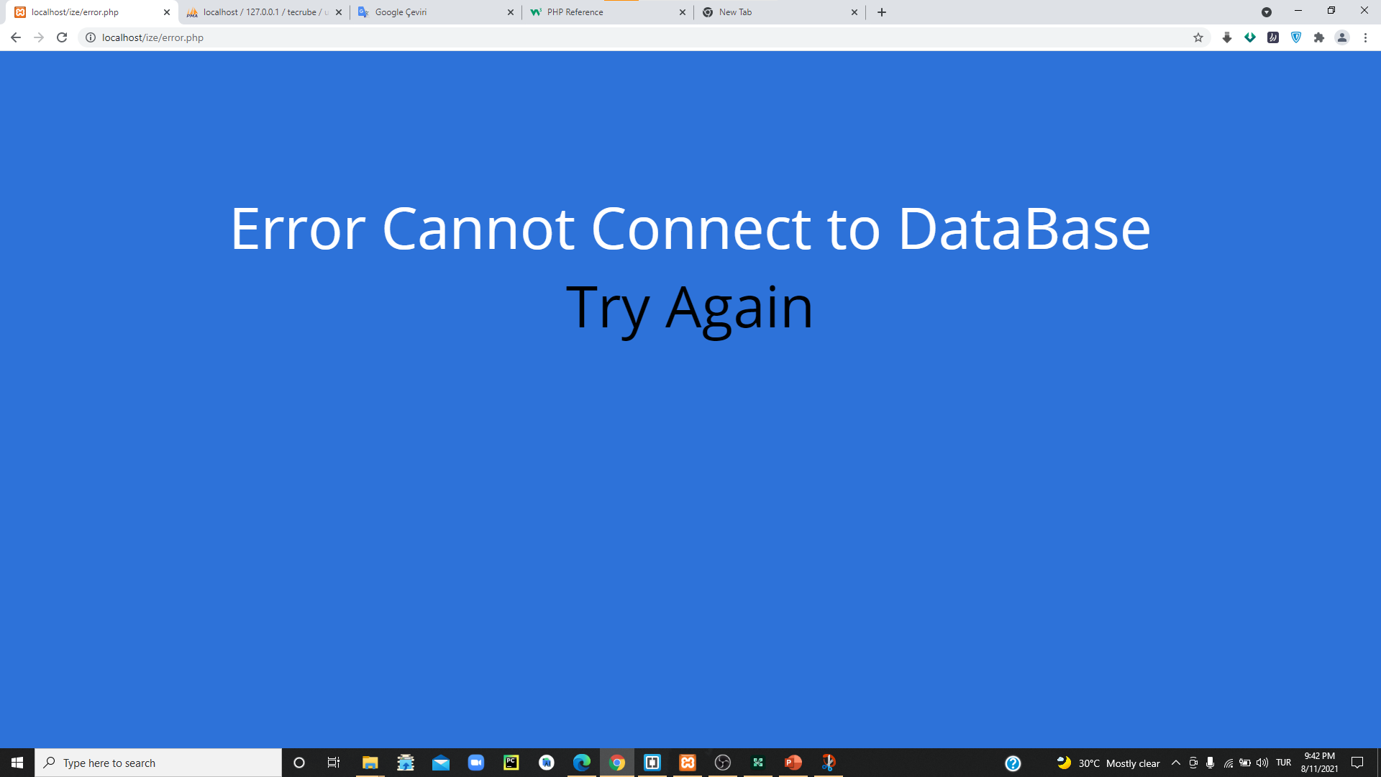
Uygulama Örneği -3(devami)
Hata sayfası, ana sayfaya yönlendirme komutu içeren normal bir sayfadır.Bağlantı doğruysa sayfaya gidecek, geçerli değilse bu hata sayfasına geri yönlendirileceksiniz.
Bu şekilde, sayfa hataları hiçbir zaman kullanıcıya gösterilmeyecektir.

Slide 16
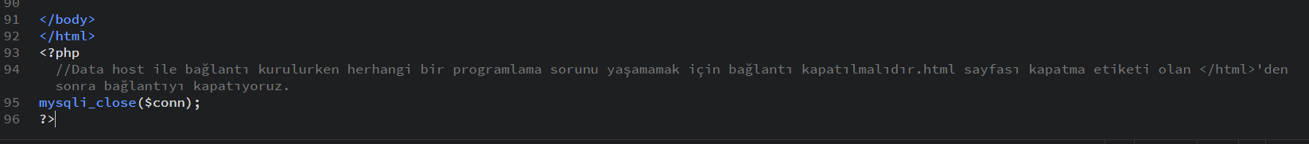
Veritabanı bağlantısını durdurma önemlisi
Veritabanlarını korumalı hale getirmek için son html kodundan sonra bağlantıyı kapatmalıyız ve bu da veritabanlarını sızmalardan ve ayrıca sayfada oluşabilecek sorunlardan korur.
Ayrıca sunucuyla ilişkili bağlantıları azaltabilir ve böylece diğer kullanıcılarla daha hızlı iletişim kurmasını sağlayabiliriz.

Slide 17
Sonuç
Veritabanlarına düzgün bir şekilde bağlanmak için, sunucu bilgilerine ve bağlantının başarılı olduğunu veya bir hata oluştuğunu doğrulamak için bir işleme ihtiyacımız var, böylece web sitesi çalışır durumda kalır ve kodlarını ve hatalarını bilgisayar korsanlarına ifşa etmez.
Düzgün bir veri giriş işlemi için yine veritabanları ile doğru bağlantıdan ve ayrıca sql enjeksiyon güvenlik açığına düşmemek için girdilerin içeriğinin eksiksiz olduğundan emin olmamız gerekir.
SQL enjeksiyon güvenlik açığının tehlikesi ve yayılması ve bu dünyadaki en yaygın güvenlik açığıdır ve bu nedenle kullanım kolaylığı ve yıkım ve penetrasyondaki gücü için her site onu korumalıdır.
Sunucu üzerindeki baskıyı azaltmak ve siteyi sunucu ile sürekli temastan korumak için veritabanlarına olan bağlantıyı her zaman kapatın, bu sırada bazı sorunlar meydana gelebilir ve sayfanın çalışmamasına neden olabilir.

Slide 18
Kaynaklar
Sql injection Açığı (https://yakupseker.medium.com/sql-injection-nedir-nas%C4%B1l-bulunur-mutillidea-sql-injection-cevaplar%C4%B1-level-low-c6eff4e1e09)
Sunucu Tabanlı Programlama (https://www.youtube.com/watch?v=9InTsPNnBmI&list=PLwhxgey9h6nB5U_uOkkTioznQwTUV_9n_)
PHP Öğrenme (https://www.w3schools.com/php/default.asp)
Veritabnlılarından bağlantıyı kesme (https://www.php.net/manual/tr/function.mysql-close.php)
http://youtube.com/bmdersleri

Slide 19
İlginiz için teşekkürler…
Sunucu Tabanlı Programlama
http://youtube.com/bmdersleri
Hazırlayan ve Sunan: Osama Alkhalid
Tarih : 09/08/2021
Sürüm : v1
Ders Yürütücüsü : Doç.Dr.İsmail Kırbaş

